Slide 1
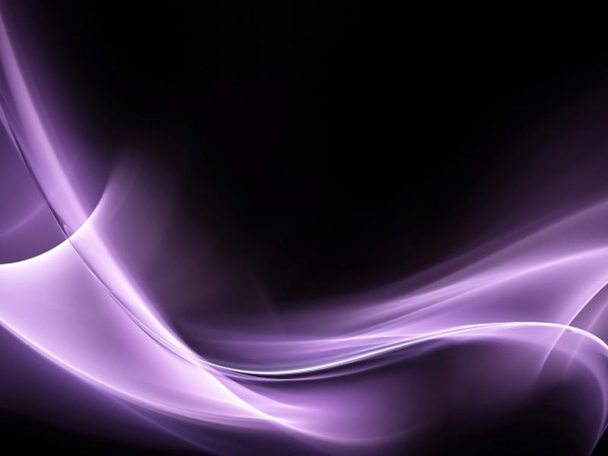
Презентация
На тему:
«Особенности кровоснабжения области головы и шеи: общая,
наружная
и внутренняя сонные артерии, их ветви.»
Выполнил: Ординатор 1 года
Федотов Иван Андреевич
Красноярск 2019

Slide 2
Головной мозг снабжается двумя парными магистральными артериями головы - внутренними сонными и позвоночными. 2/3 крови поставляют в мозг внутренние сонные артерии и одну треть позвоночные. Первые образуют каротидную систему, вторые – вертебрально базилярную. Внутренние сонные артерии являются ветвями общей сонной артерии.

Slide 3
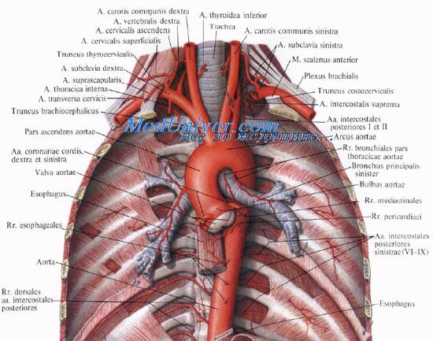
От выпуклой поверхности дуги аорты отходят три крупных сосуда:
плечеголовной ствол, левая общая сонная артерия, левая подключичная артерия.

Slide 4
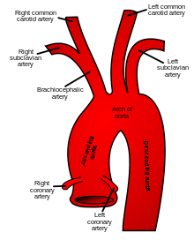
Общая сонная артерия (a. carotiscommunis) отходит справа от
плечеголовного ствола, слева - от дуги аорты.
Обе артерии направляются вверх по сторонам
от дыхательного горла и пищевода
и на уровне верхнего края щитовидного хряща
делятся на внутреннюю и наружную сонные артерии.

Slide 5
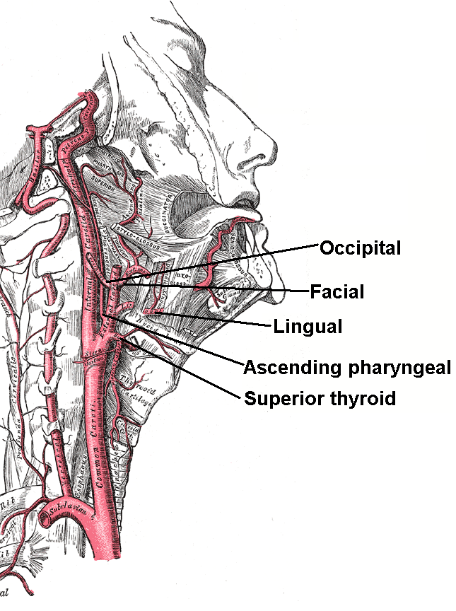
Наружная сонная артерия
(a. carotisexterna) снабжает кровью наружные отделы головы и шеи. По ходу наружной сонной артерии от неё отходят следующие передние ветви: верхняя щитовидная артерия к щитовидной железе и гортани; язычная артерия к языку и подъязычной слюнной железе.

Slide 6
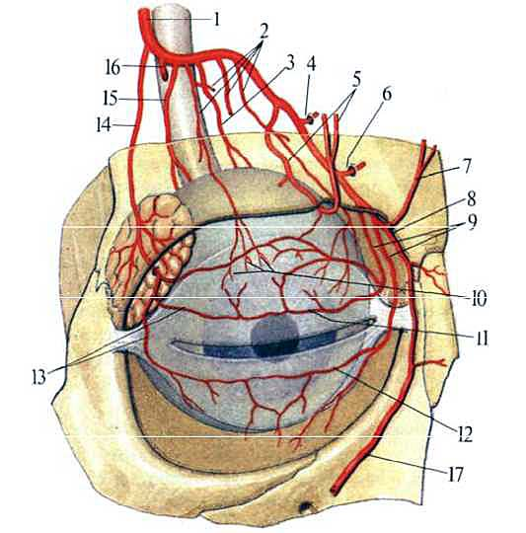
Внутренняя сонная артерия (a. carotisinterna)
поднимается к основанию черепа и через сонный канал проникает в полость черепа, где лежит сбоку от турецкого седла.
От неё отходит глазная артерия,
которая вместе со зрительным нервом проходит в глазницу
и кровоснабжает её содержимое,
а также твёрдую мозговую оболочку
и слизистую оболочку носа, анастомозирует с ветвями лицевой артерии.

Slide 7
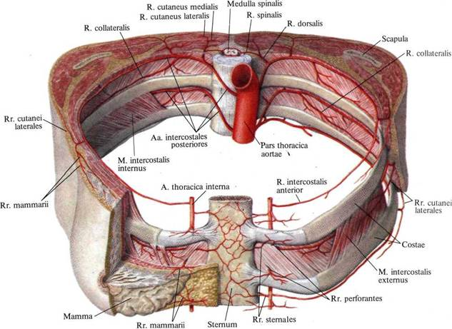
На основании мозга правая и левая внутренние сонные артерии, соединяясь с задними мозговыми артериями (из базилярной артерии), при помощи задних соединительных артерий образуют замкнутое артериальное кольцо (виллизиев круг).

Slide 8
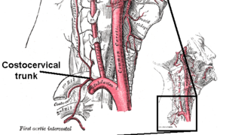
Подключичная артерия (a.subclavia) справа отходит от плечеголовного ствола, слева - от дуги аорты, поднимается на шею и проходит в борозде I ребра, проходя в межлестничном промежутке вместе со стволами плечевого сплетения.

Slide 9
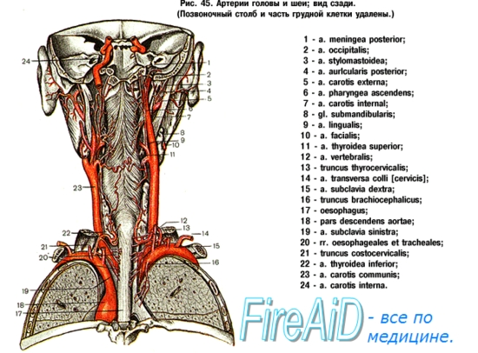

Slide 10
Топография
артерий
головного
мозга и шеи

Slide 11
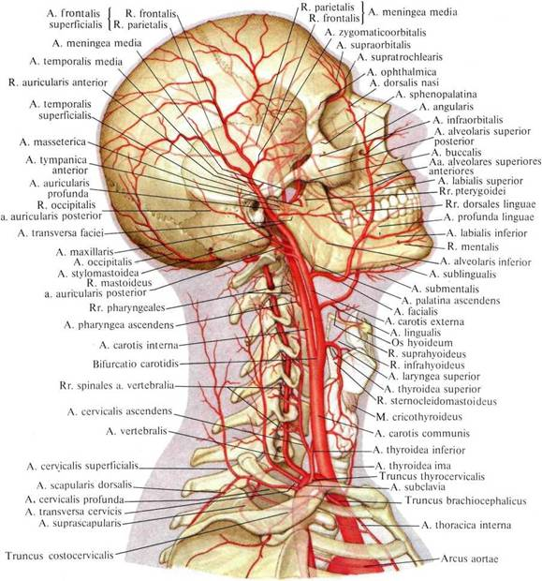

Slide 12
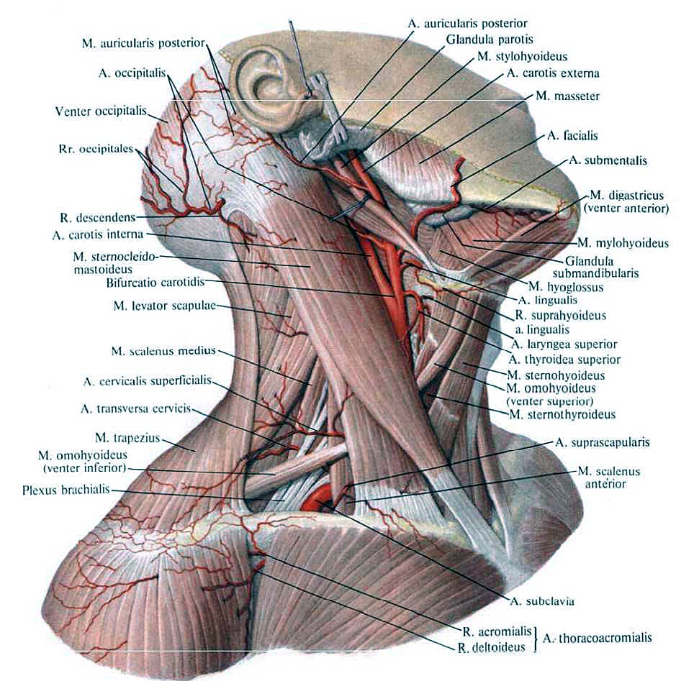

Slide 13
Компьютерная
томография
артерий

Slide 14
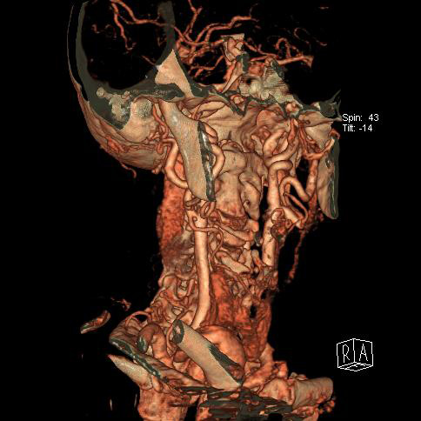

Slide 15
Магнитно-резонансная
томография
сосудов шеи

Slide 16
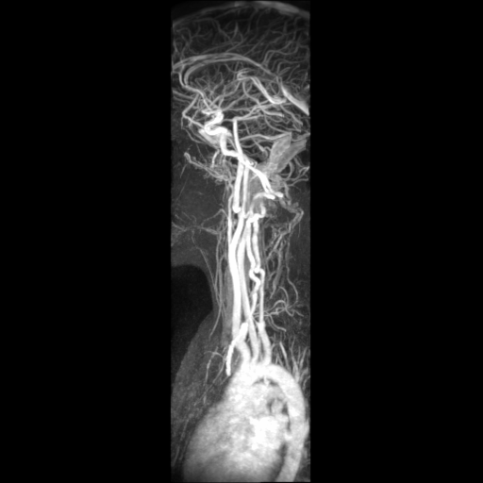

Slide 17
УЗИ
сонной
артерии

Slide 18
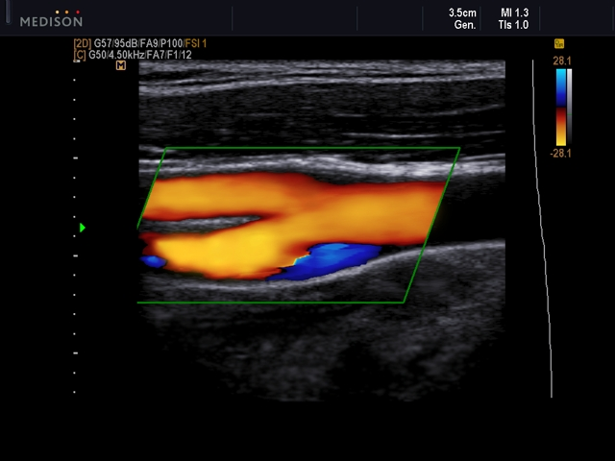

Slide 19
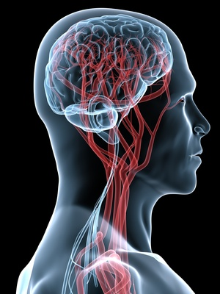

Slide 20
Спасибо за внимание!

